Slide 1
Introducción a las redes neuronales artificiales
Julio Waissman Vilanova
Universidad de Sonora
julio.waissman@unison.mx

Slide 2
Introducción operacional: predictores
$$\hat{y}=w_{1}⋅x+b=w⋅φ\left(x\right), φ\left(x\right)= \left[1, x\right]$$
$$\hat{y}={w_{2}⋅x^{2}+w}_{1}⋅x+b=w⋅φ\left(x\right), φ\left(x\right)= \left[1, x, x^{2}\right]$$
$$\hat{y}=w⋅σ\left(V⋅φ\left(x\right)\right), φ\left(x\right)= \left[1, x\right]$$

Slide 3
Ejemplo clásico
El problema de la Xor

Slide 4
Solución por partes (más de una capa)
El problema de la Xor

Slide 5
Reescribiendolo en forma vectorial

Slide 6
Evitando la función indicadora
La derivada de una función indicadora es la delta de Dirac

Slide 7
Solución al problema de la Xor
Una red neuronal con una capa oculta
$h(x)$ se puede interpretar como una ingeniería de características automátizada

Slide 8
Generalizando la solución a otros problemas
Sin capas ocultas
Una capa oculta
Dos capas ocultas

Slide 9
¿Por qué más de una capa oculta?
Dos capas ocultas es un aproximador universal
Múltiples niveles de abstracción
Empíricamente funciona
Falta comprensión teórica de lo que pasa

Slide 10
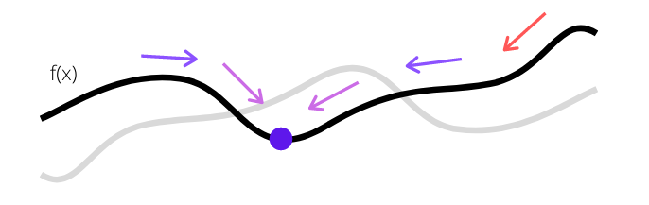
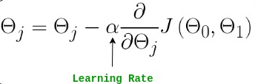
Aprendizaje en redes neuronales
Es un problema de optimización por descenso de gradiente

Slide 11
Aprendizaje en redes neuronales
Es un problema de optimización por descenso de gradiente

Slide 12
Ejemplo de descenso de gradiente
Para un problema con 3 capas ocultas

Slide 13
¿Cómo resolvemos esto de manera eficiente?
La idea detrás de TensorFlow
Grafo computacional
Grafo acíclico dirigido coyo nodo raíz representa el final de una expresión matemática, y cada nodo represeta subexpresiones intermediarias
Una forma eficiente de realizar computo sin ejecutar operaciones innecesarias
Abstraer la paralelización y la infraestructura detras de operaciones en tensores
Diferenciación automática, para el cálculo de gradientes
Interfase sencilla a través de un lenguaje sencillo como python

Slide 14
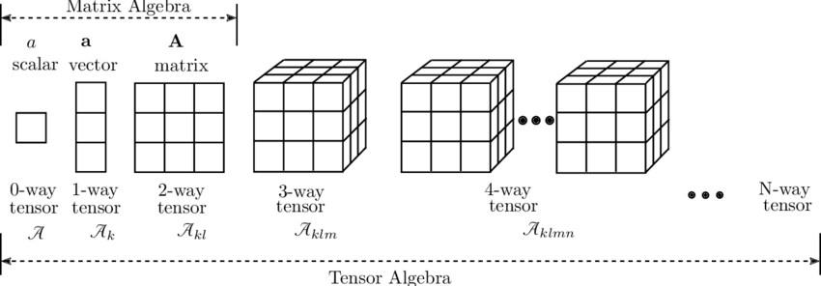
¿Y qué es un tensor?

Slide 15
Funciones como grafos
Las funciones son en tensores

Slide 16
Bloques básicos
Operaciones y gradientes en tensores

Slide 17
Composición de tensores
Operaciones y gradientes en tensores

Slide 18
Una red simple con una capa oculta
Operaciones y gradientes en tensores

Slide 19
B-prop
Usando grafo computacional
Forward pass:
Calcula y guarda cada activación (de hojas a raíz)
Backward pass:
Calcula los gradientes (de la raíz a las hojas)

